Slide 1
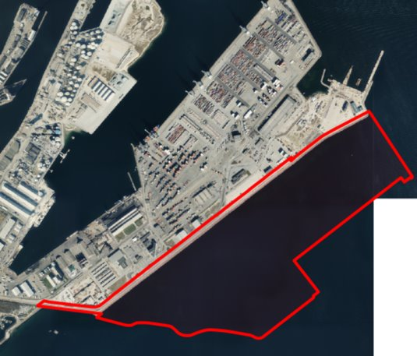
FORSLAG TIL LOKALPLAN 1163
Gennem lokalplanlægning forankret i planloven har kommunen bemyndigelse til at fastlægge bestemmelser for arealanvendelsen.
Planlovens formål:
”Loven skal sikre en sammenhængende planlægning, der forener de samfundsmæssige interesser i arealanvendelsen, medvirker til at værne om landets natur og miljø og skaber gode rammer for vækst og udvikling i hele landet, så samfundsudviklingen kan ske på et bæredygtigt grundlag med respekt for menneskets livsvilkår, bevarelse af dyre- og planteliv og øget økonomisk velstand.”
Lokalplanen træder i kraft efterhånden som søterritoriet landvindes.
Notes:
Jeg har fået lov at præsentere mig flere gange på temamøderne.
Dorte – lokalplanlægger i Aarhus Kommunes planafdeling.
Myndighed – jeg og mine kollegaer forvalter den danske planlov i Aarhus Kommune
Den danske planlov skal sikre, at byudviklingen og udviklingen i det åbne land sker ved forening af en række forskellige hensyn.
Det er også formålet med lokalplanen for yderhavnen.

Slide 2
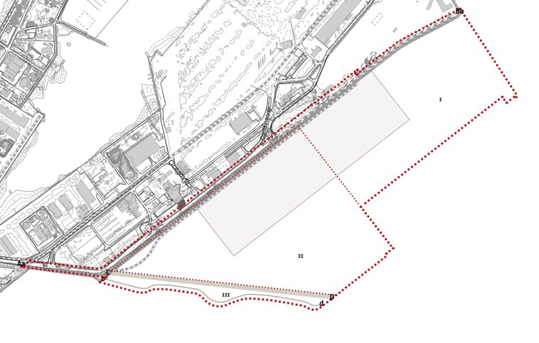
FORSLAG TIL LOKALPLAN 1163
Yderhavnen skal anvendes til havneformål ​
Aarhus Havn skal kunne iværksætte deres aktuelle planer.​
En stor del af området skal lokalplanlægges senere, når Aarhus Havn har konkrete planer.
Notes:
Gennem lokalplanen kan vi fastlægge bestemmelser

Slide 3
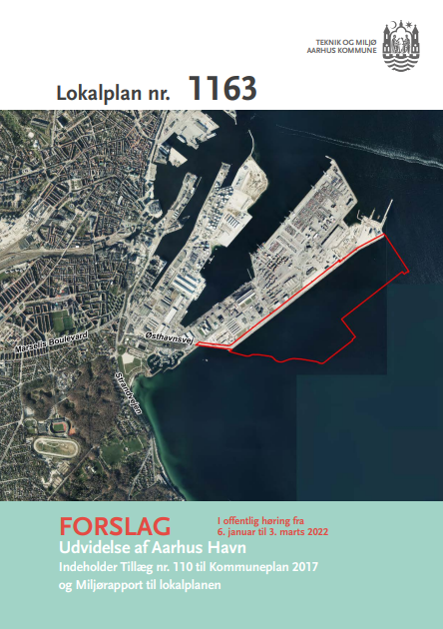
LOKALPLAN 1163
Lokalplanen indeholder bestemmelser som sikrer:​
At nyt byggeri og anlæg på havnen syner af mindst muligt.​
  Maksimale højder​
  Neutrale farver​
  Begrænset og målrettet belysning​
  Begrænset skiltning​
Vejadgange, minimums vejbredder og stiforbindelser​
Indretning og brug af ubebyggede arealer

Slide 4
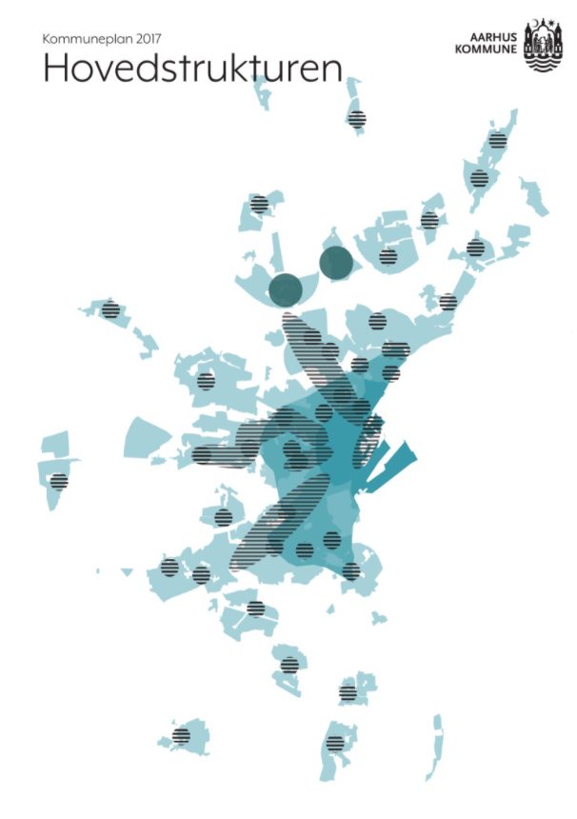
KOMMUNEPLANTILLÆG nr. 110
Udlægger nye rammer hvor der i dag er søterritorie​
​
Fastlægger anvendelsen til havneformål, maksimal byggemulighed og maksimale højder​
​
Udlægger området til produktionsvirksomheder med havneformål

